Slide 1

資料探勘期末
10773014 劉昱坤

Slide 2
Iris資料分群探勘-資料載入
library(plotly)
依照4個參數特徵分群畫圖
plot_ly(iris,x = ~Sepal.Length,y = ~Petal.Length, z = ~Sepal.Width,
size = ~Petal.Width, type = "scatter3d",
mode = "markers")

Slide 3
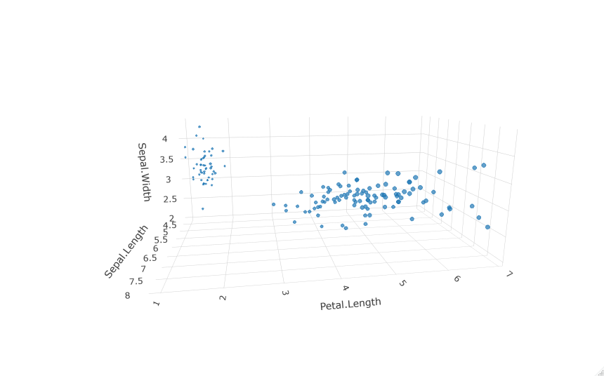
Iris資料分群探勘
畫圖後可看出分為2群,有一群並不集中

Slide 4
加入花的種類進行顏色分群
plot_ly(iris,x = ~Sepal.Length,y = ~Petal.Length, z = ~Sepal.Width,
size = ~Petal.Width, type = "scatter3d",color = ~Species,
mode = "markers")

Slide 5
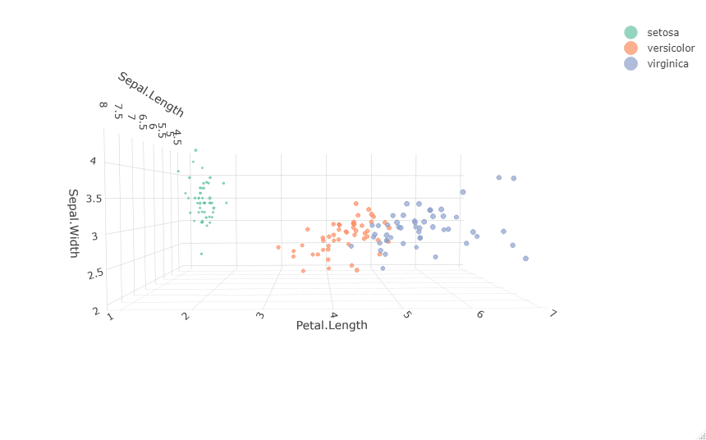
可看出剛剛不集中的那群其實內容資料為2種不同的品種

Slide 6
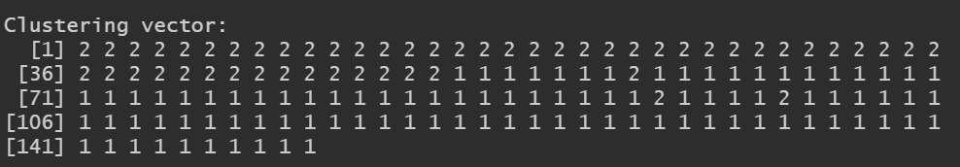
使用K-Means進行分群
剔除花種,分群時須使用數值
使用kmeans依照最初結果指定iris2分成2群
並且觀看資料分群後結果
iris2=iris[,-5]
kmeans.result=kmeans(iris2,2)
table(iris$Species,kmeans.result$cluster)
plot(iris2,col=kmeans.result$cluster)

Slide 7
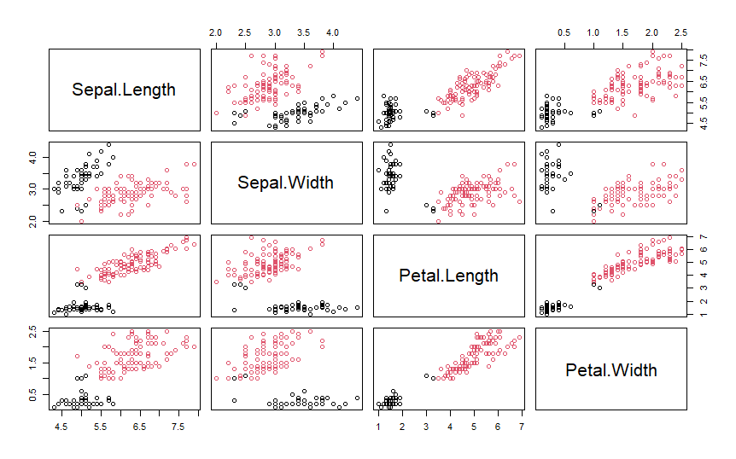
使用K-Means進行分群

Slide 8
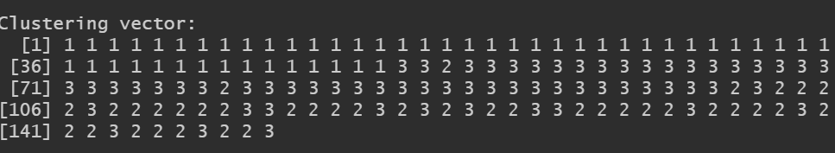
使用K-Means進行分群
從第二次3d圖可知道比較鬆散的資料內其實可再分為2群
iris3=iris[,-5]
kmeans.result=kmeans(iris3,3)
table(iris$Species,kmeans.result$cluster)
plot(iris2,col=kmeans.result$cluster)

Slide 9
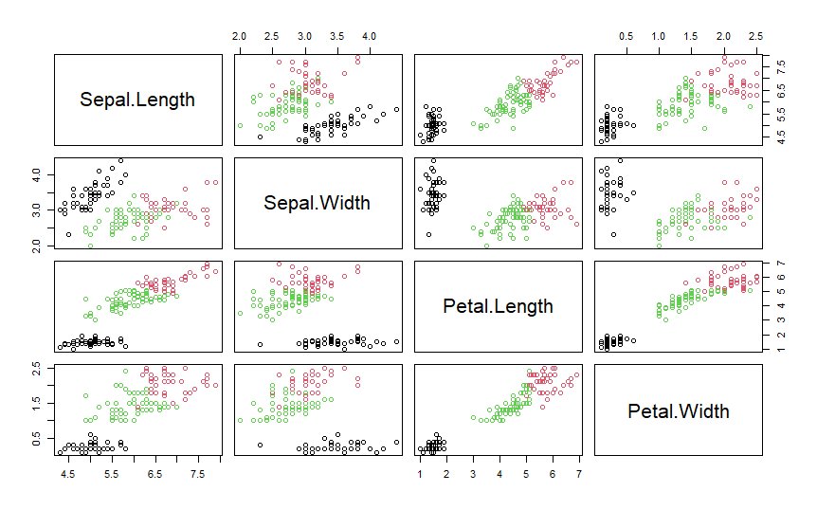
使用K-Means進行分群

Slide 10
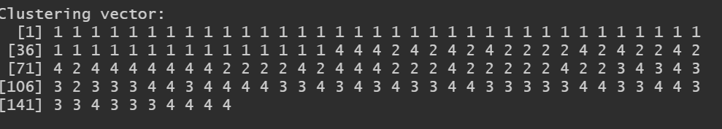
是否也有可能最集中的那群也能再分2群?
Iris4=iris[,-5]
kmeans.result=kmeans(iris4,4)
table(iris$Species,kmeans.result$cluster)
plot(iris2,col=kmeans.result$cluster)

Slide 11
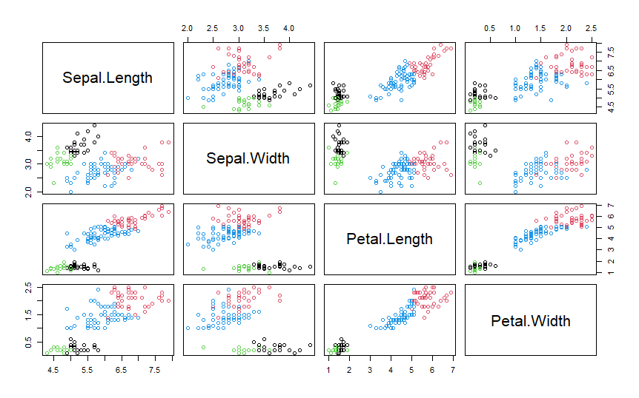

Slide 12
由上圖可看出其實最集中的那群也可以再多拆分為2群,但是不太有意義,因為他們已經是最接近的一群了

Slide 13
找出離群值
kmeans.result$centers
各群跟中心點做比較,找出距離最遠的點
centers=kmeans.result$centers[kmeans.result$cluster,]
計算每個維度的阿基里德距離
distances=sqrt(rowSums((iris2-centers)^2))
outliers=order(distances,decreasing=T)[1:5]
iris2[outliers,]
根據Sepal.Length,Sepal.Width標記outlier
plot(iris2[c("Sepal.Length", "Sepal.Width")], col=kmeans.result$cluster)
points(kmeans.result$centers[,c("Sepal.Length", "Sepal.Width")], col=1:3, pch=14, cex=2)
points(iris2[outliers,c("Sepal.Length", "Sepal.Width")], col=4, pch='+', cex=2)

Slide 14
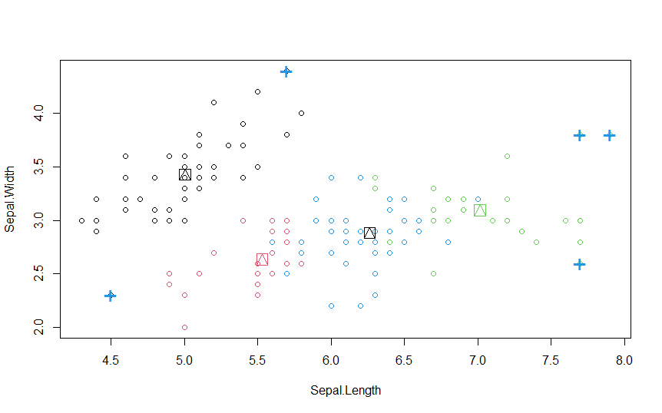
找出離群值

Slide 15
使用不同特徵標記離群值
plot(iris2[c("Petal.Length", "Petal.Width")], col=kmeans.result$cluster)
points(kmeans.result$centers[,c("Petal.Length", "Petal.Width")], col=1:3, pch=14, cex=2)
points(iris2[outliers,c("Petal.Length", "Petal.Width")], col=4, pch='+', cex=2)

Slide 16
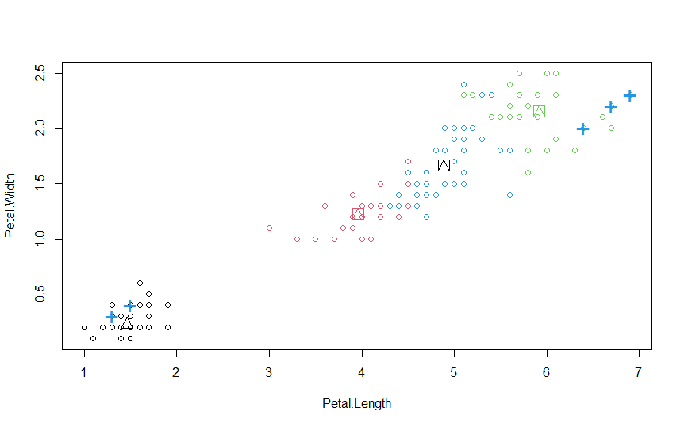
使用不同特徵標記離群值

Slide 17
使用不同特徵標記離群值
plot(iris2[c("Petal.Length", "Sepal.Width")], col=kmeans.result$cluster)
points(kmeans.result$centers[,c("Petal.Length", "Sepal.Width")], col=1:3, pch=14, cex=2)
points(iris2[outliers,c("Petal.Length", "Sepal.Width")], col=4, pch='+', cex=2)

Slide 18
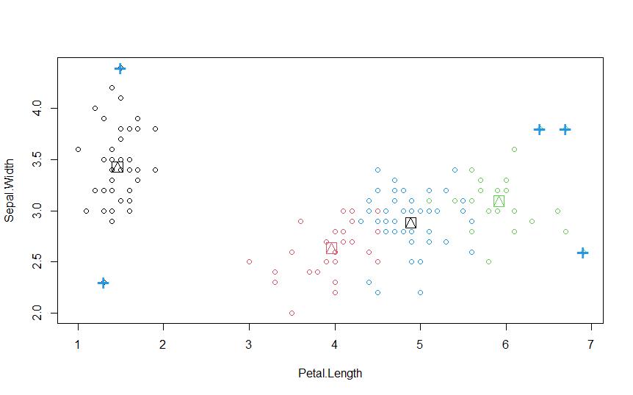
使用不同特徵標記離群值

